Slide 1
DAIS – Dashboard and Infotainment System
Noll, Marco, 870529 Frenzel, Julian, 870716 Schug, Jens Cedric, 870886 Zimmermann, Philipp, 870872

Slide 2
Basisfeatures
Dashboard
Tacho
Drehzahl / Geschwindigkeit
Warnleuchten
Tankanzeige
Temperaturen
Verbrauch
Tageskilometer

Slide 3
Zusatzfeatures
Dashboard
Medienanzeige
Steuerung der Mittelanzeige

Slide 4
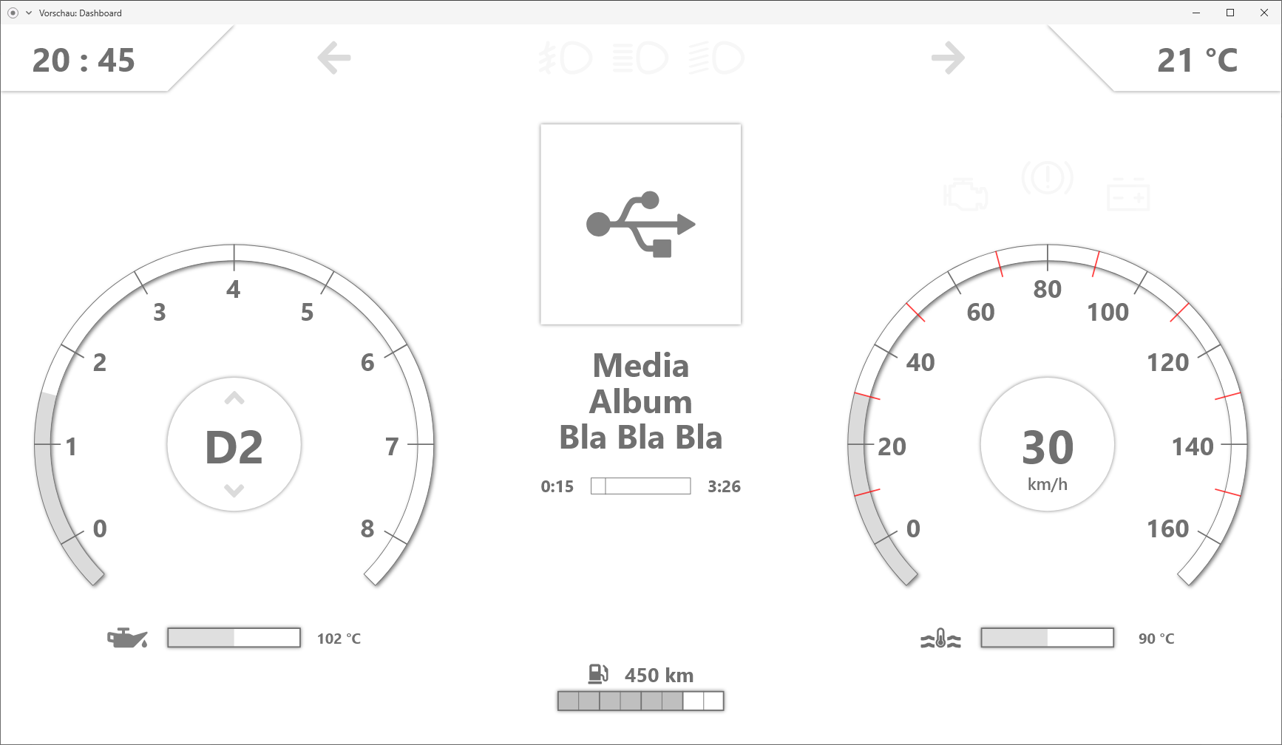
Dashboard

Slide 5
Basisfeatures
Infotainment
Header
Klimasteuerung
Musik
Telefon
Menü
Status des Autos

Slide 6
Zusatzfeatures
Infotainment
Navigationsszene (ohne Kartenfunktion)
Musik (CD, Bluetooth, Spotify,..)

Slide 7
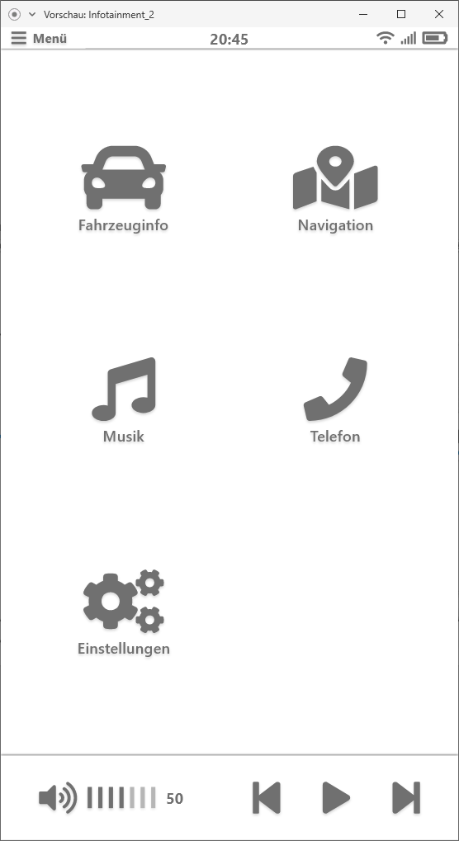
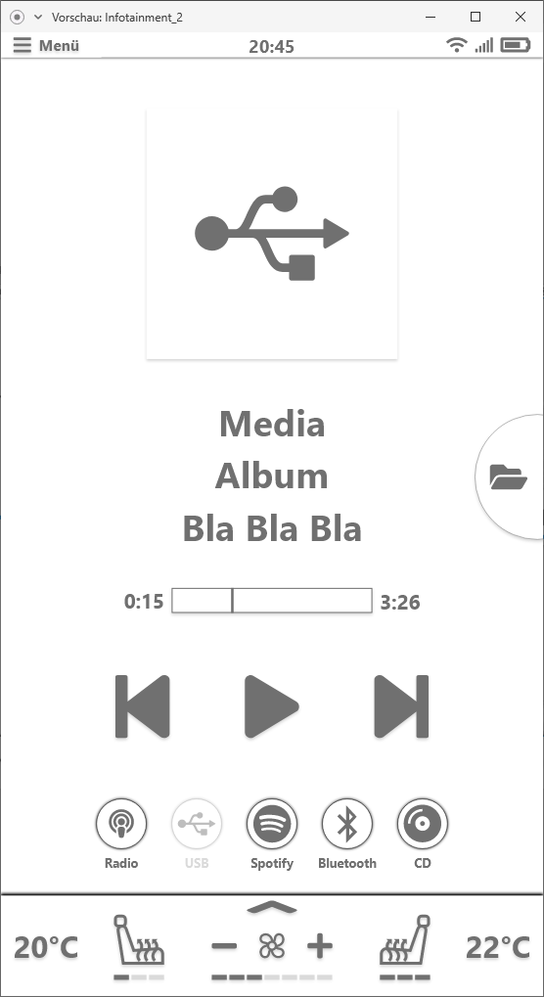
Infotainment

Slide 8
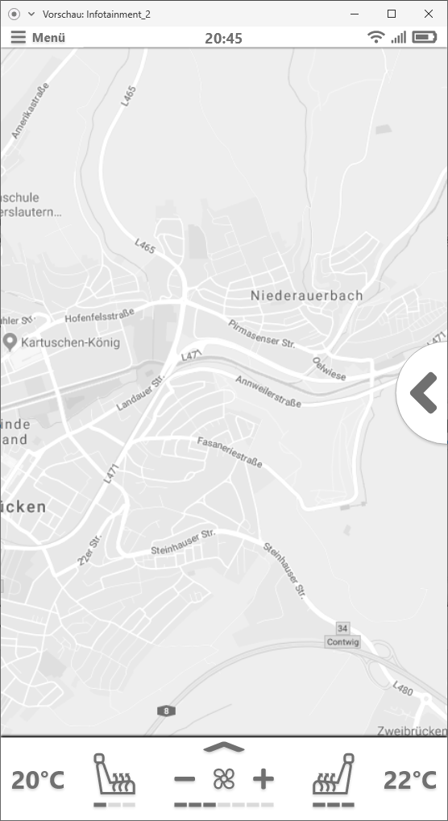
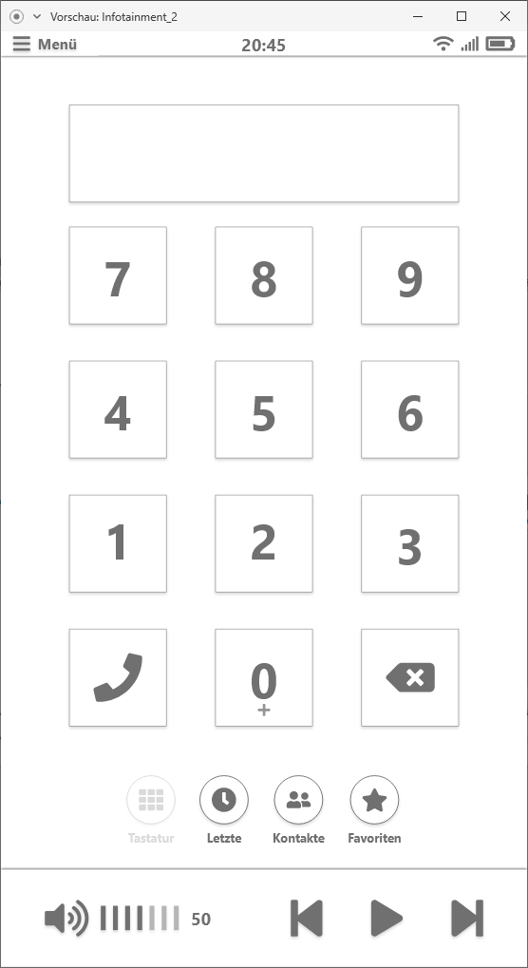
Infotainment

